Slide 1
Modelo de desarrollo de software

Slide 2
Modelo lineal secuencial o Cascada
  Desarrollado entre 1960-1980
  Basado en el modelo en cascada de Winston Royce
  Se conoce como el ciclo de vida básico
  Secuencia de actividades, donde la estrategia principal es seguir el progreso del desarrollo de software hacia puntos de revisión bien definidos mediante entregas calendarizadas.
Notes:
Es una secuencia de actividades cuyo objetivo ppal es poder hacer un control mediante entregas calendario en mano.
Problema es dificil

Slide 3
Modelo lineal secuencial o en cascada
Definición
Análisis
Diseño
Desarrollo
Pruebas
Mantenim.
Definición de requisitos:
Las restricciones y metas del sistema se definen a partir de la interacción con el interesado.
Se comprende la naturaleza de la aplicación y el dominio de información, así como su funcionalidad, rendimiento e interconexión
Se reúnen todos los requisitos que debe cumplir el software
Notes:
Es una secuencia de actividades cuyo objetivo ppal es poder hacer un control mediante entregas calendario en mano.
Problema es dificil

Slide 4
Modelo lineal secuencial o en cascada
Definición
Análisis
Diseño
Desarrollo
Pruebas
Mantenim.
Se concentra en cuatro características básicas:
Estructura de datos
Arquitectura del software
Representaciones de interfaz
Detalle procedimental (algoritmo)
Notes:
En la fase de diseño se traducen los requisitos a una representación que permita evaluar la calidad del software que se va a construir antes de comenzar la implementación

Slide 5
Modelo lineal secuencial o en cascada
Definición
Análisis
Diseño
Desarrollo
Pruebas
Mantenim.
Se llama también Implementación
Generación de código entendible por la máquina
Actualmente se investiga mucho sobre la manera de generar código automáticamente
Notes:
En la fase de diseño se traducen los requisitos a una representación que permita evaluar la calidad del software que se va a construir antes de comenzar la implementación

Slide 6
Modelo lineal secuencial o en cascada
Definición
Análisis
Diseño
Desarrollo
Pruebas
Mantenim.
Proceso de depuración de programas
Chequear la validez de las sentencias
Pruebas para detectar errores, asegurando que a partir de los datos de entrada si se genere la salida deseada
Notes:
En la fase de diseño se traducen los requisitos a una representación que permita evaluar la calidad del software que se va a construir antes de comenzar la implementación

Slide 7
Modelo lineal secuencial o en cascada
Definición
Análisis
Diseño
Desarrollo
Pruebas
Mantenim.
Corrección de errores no detectados en la etapa de pruebas
Posibles mejoras funcionales debidas a nuevos requerimientos del cliente
En esta fase se vuelven a aplicar todas las etapas anteriores sobre el software existente
Notes:
En la fase de diseño se traducen los requisitos a una representación que permita evaluar la calidad del software que se va a construir antes de comenzar la implementación

Slide 8
Modelo lineal secuencial o en cascada
Definición
Análisis
Diseño
Desarrollo
Pruebas
LIMITACIONES
En la realidad no estrictamente secuencial (se traslapan las etapas)
El interesado debería exponer los requisitos en la etapa inicial, pero en realidad él lo hace a través de todo el proceso y esto complica las cosas
La primera versión del software llega al final del proceso, a veces el afán del cliente hace que la aplicación final no cumpla con los requerimientos
Mantenim.
Notes:
En la fase de diseño se traducen los requisitos a una representación que permita evaluar la calidad del software que se va a construir antes de comenzar la implementación

Slide 9
Modelo en espiral
Fue propuesto originalmente por Boehm, es un modelo de proceso de software evolutivo que acompaña la naturaleza interactiva de construcción de prototipos con los aspectos controlados y sistemáticos del modelo lineal secuencial.

Slide 10
Modelo en espiral
En el modelo espiral, el software se desarrolla en una serie de versiones incrementales.
En las primeras iteraciones, la versión incremental podría ser un modelo en papel o un prototipo.
En las últimas iteraciones, se producen versiones cada vez mas completas de ingeniería del sistema.

Slide 11
Actividades estructurales
Un modelo en espiral típico.
Planificación
Comunicación
Con el cliente
Análisis de riesgos
Evaluación del cliente
Ingeniería
Construcción y adaptación

Slide 12
Modelo en espiral
Lo característico del modelo es espiral es que incluye un “análisis de riesgo” es decir que podemos analizar si el proyecto puede continuar o mejor lo suspendemos. Este modelo se basa en que antes de hacer algo debemos analizarlo, también debemos buscar varias opciones de resolución de problemas para de allí escoger la opción más conveniente, y además analizar los riesgos que se pueda tener. Este modelo necesita de otro métodos para poder desarrollarse

Slide 13
Ventajas del Modelo de Espiral
Puede adaptarse y aplicarse a lo largo de la vida del software.
Como el software evoluciona, a medida que progresa el proceso, el desarrollador y el cliente comprenden y reaccionan mejor ante riesgos en cada uno de los niveles evolutivos.
Permite a quien lo desarrolla aplicar el enfoque de construcción de prototipos en cualquier etapa de evolución del producto.
Demanda una consideración directa de los riesgos técnicos en todas las etapas del proyecto. Reduce los riesgos antes de que se conviertan en problemáticos.

Slide 14
Problemas con el Modelo de Espiral
Puede resultar difícil convencer la grandes clientes de que el enfoque evolutivo es controlable (particularmente en situaciones de contrato).
Si un riesgo importante no es descubierto y gestionado, indudablemente surgirán problemas.
Como es un modelo relativamente nuevo no es muy utilizado.
Otros inconvenientes que pueden surgir es convencer al cliente que es un enfoque controlable,por lo que se requiere de experiencia en la identificación de riesgos y refinamiento para su uso generalizado.

Slide 15
MODELO INCREMENTAL O ITERATIVO
Es un desarrollo inicial de la arquitectura completa del sistema, seguido de incrementos y versiones parciales del mismo. Cada incremento tiene su propio ciclo de vida. Cada incremento agrega funcionalidad adicional o mejorada sobre el sistema. Conforme se completa una etapa, se verifica e integra la versión con las demás versiones ya completadas del sistema.

Slide 16
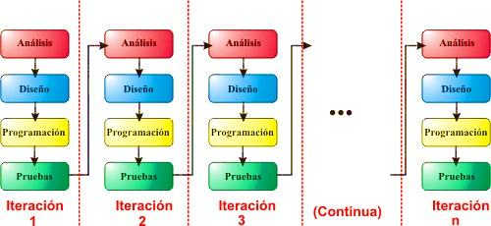
MODELO INCREMENTAL

Slide 17
MODELO INCREMENTAL
Ventajas
Si un error importante es realizado, sólo la última iteración necesita ser descartada y utilizar el incremento previo.
Al ir desarrollando parte de las funcionalidades, es más fácil determinar si los requerimientos planeados para los niveles subsiguientes son correctos.
Construir un sistema pequeño es siempre menos riesgoso que construir un sistema grande.
Desventajas
Se requiere de una experiencia importante para definir los incrementos de forma de distribuir en ellos las tareas en forma proporcional
Si el sistema a desarrollar es de gran magnitud y se cuenta con un único grupo para construirlo se corre el riesgo que el desarrollo se prolongue demasiado en tiempo
Se presupone que todos los requisitos se han definido al inicio.

Slide 18
MODELO PROTOTIPO
El modelo de prototipos permite que todo el sistema, o algunos de sus partes, se construyan rápidamente para comprender con facilidad y aclarar ciertos aspectos en los que se aseguren que el desarrollador, el usuario, el cliente estén de acuerdo en lo que se necesita así como también la solución que se propone para dicha necesidad y de esta forma minimizar el riesgo y la incertidumbre en el desarrollo.
Principalmente se lo aplica cuando un cliente define un conjunto de objetivos generales para el software a desarrollarse sin delimitar detalladamente los requisitos de entrada procesamiento y salida, es decir cuando el responsable no está seguro de la eficacia de un algoritmo, de la adaptabilidad del sistema o de la forma en que interactúa el hombre y la máquina.

Slide 19
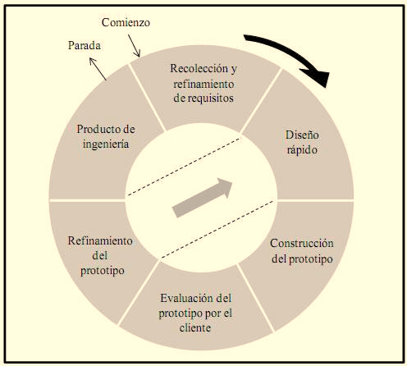
Etapas del Modelo de Prototipo.

Slide 20
Como se lleva a cabo
Se comienza elaborando un prototipo del producto final: qué aspecto tendrá, cómo funcionará. Para muchas interfaces de usuario, este modelo puede resultar tan simple como unos dibujos con lápiz y papel o tan complejo como el propio código operativo final. Para interfaces de hardware o estaciones de trabajo, el modelo puede consistir en maquetas de espuma, caucho, cartón o cartulina. Cuanto más próximo se encuentre el prototipo al producto real, mejor será la evaluación.

Slide 21
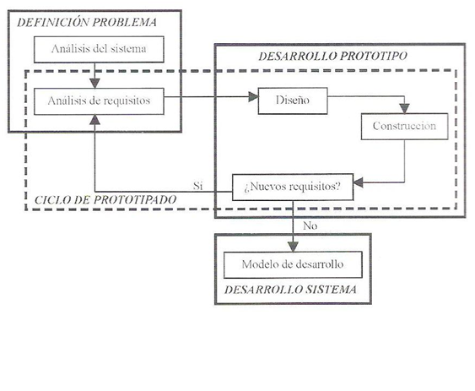
Ciclo de vida del prototipo

Slide 22
Ventajas
No modifica el flujo del ciclo de vida
Reduce el riesgo de construir productos que no satisfagan las necesidades de los usuarios
Reduce costo y aumenta la probabilidad de éxito
Exige disponer de las herramientas adecuadas
Este modelo es útil cuando el cliente conoce los objetivos generales para el software, pero no identifica los requisitos detallados de entrada, procesamiento o salida.
También ofrece un mejor enfoque cuando el responsable del desarrollo del software está inseguro de la eficacia de un algoritmo, de la adaptabilidad de un sistema operativo o de la forma que debería tomar la interacción humano-máquina.

Slide 23
Desventajas
Debido a que el usuario ve que el prototipo funciona piensa que este es el producto terminado y no entienden que recién se va a desarrollar el software.
El desarrollador puede caer en la tentación de ampliar el prototipo para construir el sistema final sin tener en cuenta los compromisos de calidad y mantenimiento que tiene con el cliente.

Slide 24
Modelo orientado a objeto
Objeto
Es el núcleo de este tipo de programación. Los objetos poseen un nombre que es único y además contienen diferentes estados, los cuales son reconocidos como sus atributos.
Clase: Es el modelo de cómo ha sido construido el objeto.
Herencia: Derivan clases de las clases de padres, es decir los comportamientos pueden transmitirse a los objetos.
Abstracción y encapsulamiento: Describe cómo los atributos son alojados y pasan a ocultarse dentro de un objeto, incluyendo hasta sus dato

Slide 25
Modelo de diseño para paginas web

Slide 26
Metodología según dely gil
La Metodología “Creación de Sitios Web” (Gil, 2013) es producto de la experiencia de un grupo de egresados del Instituto Universitario de Valencia (IUTVal) en el desarrollo de sus Trabajo Especial de Grado. Dicha investigación se realizó en el año 2002 donde comenzó el auge de desarrollos de aplicaciones web en dicha casa de estudio y debido a la utilización de metodologías tradicionales o de hipermedia según el estudio de (Gil,2013) ; surge la necesidad de proponer una metodología adaptada al ámbito académico del Instituto Universitario de tecnología de Valencia (IUTVal)

Slide 27
FASES
FASE I: ANALISIS
Definición de Objetivos del Sitio
FASE II: PLANIFICACION
Selección Del Hardware
Selección de Usuarios
Expectativas de los Usuarios
Expectativas de la Organización
Selección del Software
Selección del Equipo de Trabajo
Bechmarking
Estructura de Navegación
Costos de Inversión
Beneficios a obtener.
FASE III: CONTENIDO
Selección del contenido a publicar
FASE IV: DISEÑO
Usabilidad
Accesibilidad

Slide 28
FASES
FASE V: PROGRAMACION
Base de Datos.
Programación Intermedia.
Interfaz
FASE VI: FASE DE TESTEO
Comprobación en Navegadores.
Detectar los vínculos rotos.
Comprobar tiempo de descarga.
FASE VII: MERCADEO Y PUBLICIDAD
Derechos internacionales del Autor.
Publicidad.

Slide 29
MODELO PARA DISEÑO DE REDES

Slide 30
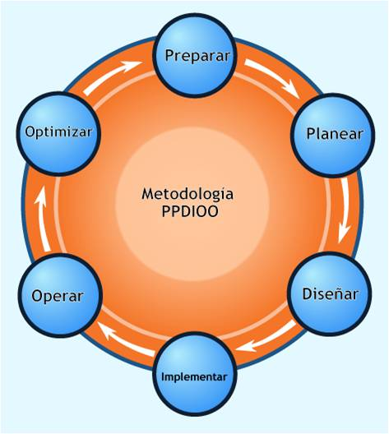
Metodología Cisco para el diseño de Redes

Slide 31
Metodología Cisco para el diseño de Redes
Preparación
Esta fase crea un caso de negocio para establecer una justificación financiera para la estrategia de red. La identificación de la tecnología que soportará la arquitectura.
Planeación
Esta segunda fase identifica los requerimientos de red realizando una caracterización y evaluación de la red, realizando un análisis de las deficiencias contra las mejores prácticas de arquitectura. Se elabora un plan de proyecto desarrollado para administrar las tareas, asignar responsables, verificación de actividades y recursos para hacer el diseño y la implementación. Este plan de proyecto es seguido durante todas las fase del ciclo.
Diseño
Desarrollar un diseño detallado que comprenda requerimientos técnicos y de negocios, obtenidos desde las fases anteriores. Esta fase incluye diagramas de red y lista de equipos. El plan de proyecto es actualizado con información más granular para la implementación.

Slide 32
Metodología Cisco para el diseño de Redes
Implementación
Acelerar el retorno sobre la inversión al aprovechar el trabajo realizado en los últimos tres fases a medida que se van integrando nuevos dispositivos sin interrumpir la red existente o crear puntos de vulnerabilidad. Cada paso en la implementación debe incluir una descripción, guía de implementación, detallando tiempo estimado para implementar, pasos para regresar a un escenario anterior en caso de falla e información de referencia adicional.
Operación
Esta fase mantiene el estado de la red día a día. Esto incluye administración y monitoreo de los componentes de la red, mantenimiento de ruteo, administración de actualizaciones, administración del desempeño, e identificación y corrección de errores de red. Esta fase es la prueba final de diseño.
Optimización
Esta fase envuelve una administración pro-activa, identificando y resolviendo cuestiones antes que afecten a la red. Esta fase puede crear una modificación al diseño si demasiados problemas aparecen, para mejorar cuestiones de desempeño o resolver cuestiones de aplicaciones.

